Slide 1
CHỦ ĐỀ 4 CÔNG CỦA LỰC ĐIỆN

Slide 2
I. CÔNG CỦA LỰC ĐIỆN
1. Đặc điểm của lực điện trong điện trường đều
Nội dung 01
Nội dung 02
Nội dung 03
Phương :
cùng phương với điện trường
Chiều
+ cùng chiều nếu q>0
+ ngược chiều nếu q< 0
Độ lớn
F = q.E

Slide 3
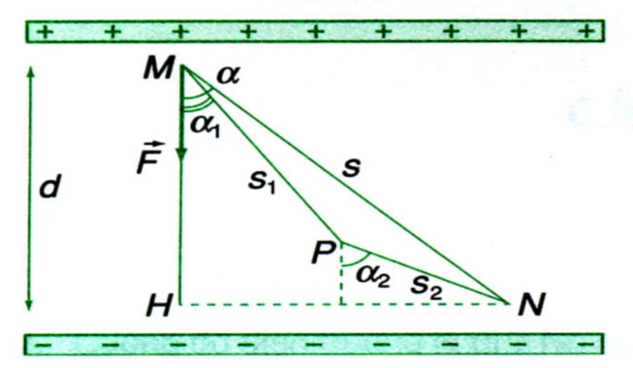
2. Công của lực điện trong điện trường đều
đường bất kì
q từ M H N
A_{MN} =q.E.d
.
q từ M đến N
A_{MN} =q.E.d
Công
A_{MN} =q.E.d
A = F.s.cosα
.

Slide 4
* nhận xét
01
A điện trường không phụ thuộc
hình dạng đường đi của điện tích
02
A điện trường chỉ phụ thuộc
điểm đầu, cuối trong điện trương
03
A = F.s.cosα = q.E.d (J)

Slide 5
Bài 1
Một electron di chuyển được một đoạn đường 2 cm (từ trạng thái nghỉ), dọc theo một đường sức điện, dưới tác dụng của lực điện trong một điện trường đều có cường độ điện trường 1000 V/m. Hỏi công của lực điện?

Slide 6
2. Một điện tích điểm q = –4.10^{–8}C di chuyển dọc theo chu vi của một tam giác đều MNP, trong điện trường đều, có cường độ 200 V/m. Cạnh MN = 10 cm, MN song song cùng chiều đường sức điện. Môi trường là không khí. Tính công của lực điện trong các dịch chuyển
a. từ M → N. b. từ N → P. c. từ P → M.

Slide 7
II. THẾ NĂNG CỦA ĐIỆN TÍCH TRONG ĐIỆN TRƯỜNG
1. Thế năng
Đặc trưng cho khả năng sinh công tại 1 điểm .
Tỉ lệ với điện tích q
Ý
nghĩa
Biểu thức
V _{M} là điện thế tại điểm M

Slide 8
II. THẾ NĂNG CỦA ĐIỆN TÍCH TRONG ĐIỆN TRƯỜNG
2. Điện thế.
Đặc trưng cho về mặt tạo ra thế năng tại 1 điểm .
Đơn vị là Vôn (V)
Là đại lượng đại số
Ý
nghĩa
Biểu thức

Slide 9
3. Hiệu điện thế.
01
02
03
Đặc trưng cho khả năng sinh công giữa 2 điểm
Là đại lượng đại số
Đơn vị V
Đo bằng tĩnh điện kế
d là hình chiếu chiếu
theo phương của E
Là phép trừ
Có giá trị xác định

Slide 10
Bài 3. Giữa hai điểm B và C cách nhau một đoạn 0,2 m có một điện trường đều với đường sức hướng từ B → C. Hiệu điện thế U_{BC} = 12V. Tìm
a. Cường độ điện trường giữa B cà C.
b. Công của lực điện khi một điện tích q = 2.10^{–6} C đi từ B → C.

